Slide 1

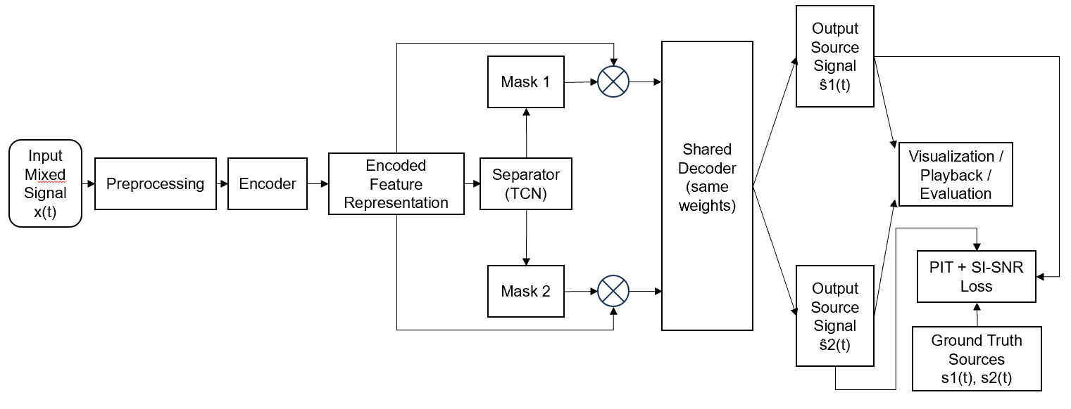
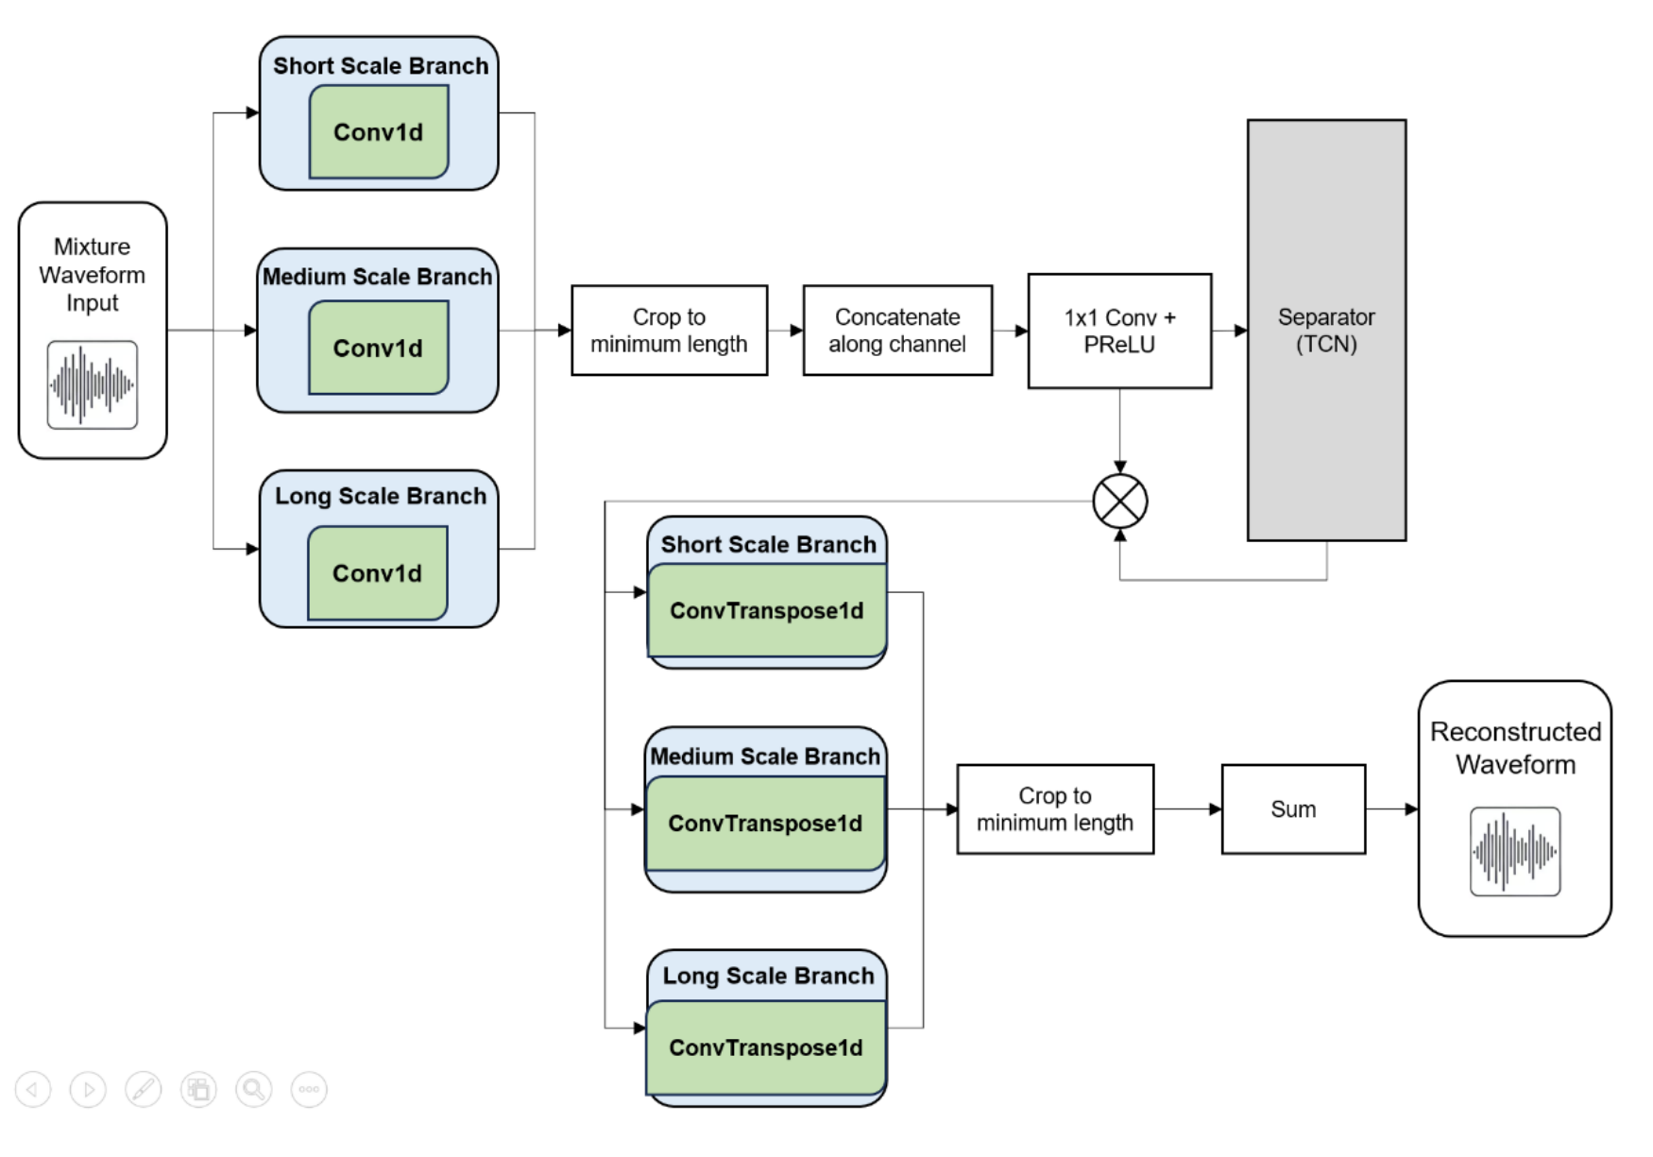
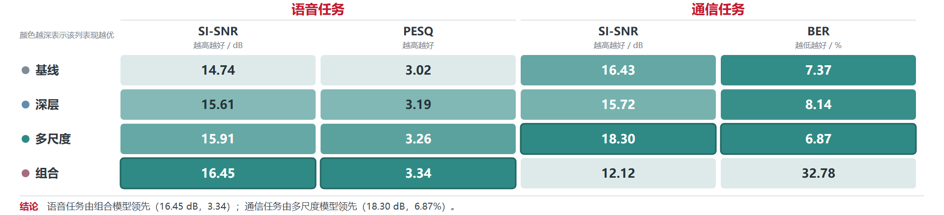
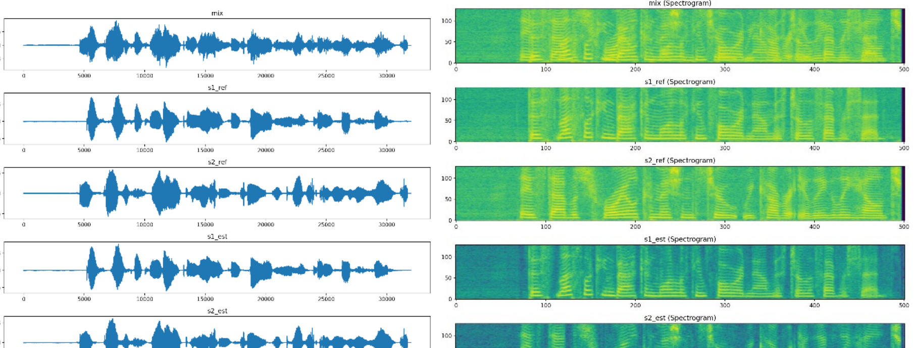
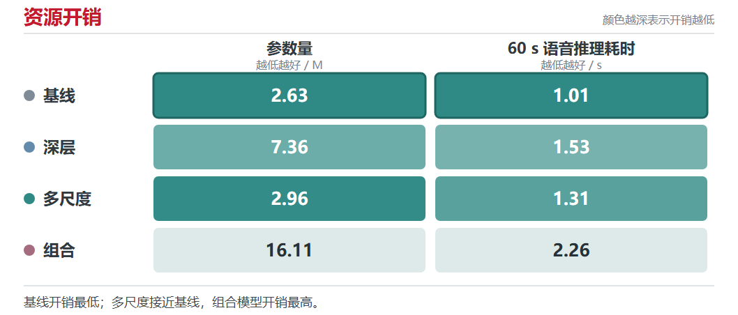
基于时域掩蔽的单通道盲源分离
编码解码结构在语音与通信任务中的比较
孙浩然 126034910388
上海交通大学《学术写作、规范与伦理》课程作业三
北京邮电大学国际学院
摘要
时域掩蔽直接从波形中学习源信号表征，可避免显式相位重建。本文固定时间卷积网络分离器，只改变编码器与解码器，比较基线、深层、多尺度及组合结构。实验覆盖WSJ0-2mix语音和合成通信信号。语音SI-SNR最高为16.45 dB，通信BER最低为6.87%。结果说明，编码解码结构的收益取决于信号类型与评价目标。
研究问题
加深网络或加入多尺度分支，能否同时改善语音与通信信号分离？
方法
图1 端到端时域掩蔽流程：编码器提取特征，TCN估计掩蔽，共享解码器重建两个源信号。
图2 多尺度结构：三种时间尺度并行编码，融合后由TCN分离，再经对应尺度解码。
结构比较：基线、深层、多尺度和组合模型只改变编码器与解码器，TCN分离器保持一致。
实验数据：WSJ0-2mix语音；BPSK、QPSK和16QAM合成通信信号，含频偏、相偏及10–30 dB高斯白噪声。
训练与指标：排列不变训练与负SI-SNR损失；语音报告SI-SNR、PESQ，通信同时报告SI-SNR、BER。
结果与讨论
跨任务表现：多尺度结构在语音和通信实验中均有改善，说明同时提取不同时间尺度的特征有助于两类信号分离。
深度并非越大越好：深层和组合结构改善语音质量，却未改善通信BER；通信任务还需通过解调检验比特能否恢复。
开销权衡：多尺度模型为2.96 M参数、60 s语音推理1.31 s；组合模型为16.11 M参数、2.26 s。
图5 语音样例的混合信号、真实源信号与估计源信号。波形和频谱共同显示分离后两路语音的主要结构得到恢复。
结论
模型选择应与任务目标对应。组合结构更适合以语音分离质量为首要目标的场景；多尺度结构在两类任务中均有改善且参数量较小，更适合作为跨任务结构。
现有证据仍有边界。通信实验只使用合成数据，模型参数量未完全匹配，也未报告多次训练的波动范围，因此不能把全部差异归因于信号类型。
下一步主动验证：匹配参数量和训练预算，以多个随机种子复验；加入真实信道数据，并按调制方式、信噪比和频偏分组评估。若中间特征分析确认信息丢失，再测试残差连接或高分辨率特征旁路。
致谢 Acknowledgement
感谢本科毕业设计指导教师及相关同学在课题设计、实验实现与论文修改过程中给予的指导和帮助。本海报内容基于作者已归档的北京邮电大学本科毕业设计整理。
参考文献
[1] Luo Y, Mesgarani N. Conv-TasNet. IEEE/ACM TASLP, 2019. [2] 孙浩然. Research on Blind Source Separation Based on Time-Domain Masking. 本科毕业设计, 2026.
[3] Hershey J R, et al. Deep clustering. ICASSP, 2016. [4] Kolbæk M, et al. Utterance-level permutation invariant training. IEEE/ACM TASLP, 2017.
总流程图及三组柱状图据作业2B原图排版；多尺度结构图和波形—频谱图据本科毕业设计图6、图16裁取。定量数据来自本科毕业设计正文表5、表10和表13。
上海交通大学《学术写作、规范与伦理》作业3
Notes:
课程要求：E:/Lessons/研究生/研一/学术写作、规范与伦理/作业3要求.pdf
内容来源：E:/Lessons/研究生/研一/学术写作、规范与伦理/作业二B 孙浩然 126034910388.docx
实验数据来源：E:/Lessons/大学/大四/Project/Documents/Sun Haoran_2022213462_FinalReport_Fix2.pdf，正文表5、表10和表13
上海交通大学校标来源：https://vi.sjtu.edu.cn/index.php/articles/bulletin/13

